Slide 1
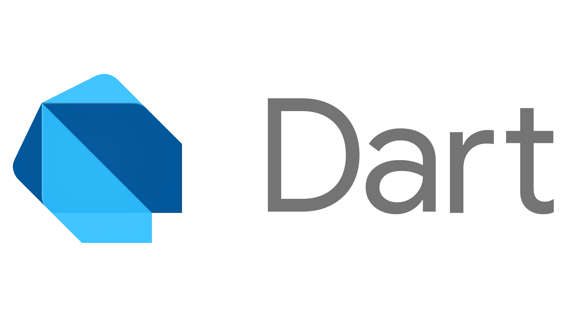

Slide 2
기초 문법
끝에는 Java와 같이 세미콜론을 붙여야 합니다.
변수나 함수 선언 또한 Java같이 타입 변수명(= 초기 값);으로 합니다.
이 외에도 다양한 연산자들이 있는데, 흔히 쓰이는 뜻이 그대로 있으니 생략하겠습니다.
할당되지 않은 변수에는 null이 들어갑니다.
모든 코드는 main()부터 실행됩니다.
예시)
int fibonacci(int n) { if (n == 0 || n == 1) return n; return fibonacci(n - 1) + fibonacci(n - 2); }

Slide 3
주요 키워드
var: 타입을 명시하지 않아도 컴파일러가 알아서 타입을 잡아줍니다.
final: 런타임 상수입니다. 한번 할당하면 바꿀 수 없습니다.
const: 컴파일타임 상수입니다. 컴파일하는 시간에 평가됩니다.
dynamic은 파이썬 변수와 비슷한 것으로, 특정 타입을 지정하지 않고 그 때 담긴 변수의 타입을 사용하는 키워드입니다.
※ const의 우변에는 const가 아닌 것이 올 수 없습니다!
val a = 4; const b = a; // 불가!

Slide 4
기본 자료형
int = 정수(0, 1, 2…)
double = 부동소수점(1.3, 0.105, 44.0…)
String = 문자열(“apple”…)
bool = 불린(true, false)
num = 숫자(int + double)
List = 리스트 또는 어레이([1, 2, 3]…)
Set = 집합({1, 2, 3}…)
Map = 맵({‘asdf’: 23, ‘bfev’ : 54}….)
그냥 {}의 경우에는 특별한 타입 지정이 없다면 맵으로 됩니다. 만약 집합으로 하길 원하신다면 <타입>{}을 사용하세요.

Slide 5
맵 vs 집합
var a = {}; // 맵(dynamic, dynamic)
var b = <int>{}; // 집합(int)
Set<int> c = {}; // 집합(int)
var d = <String, int>{}; // 맵(String, int)

Slide 6
함수
함수는 흔히 사용하는 C, Java처럼 정의하고 사용할 수 있습니다. 아래와 같은 매개변수 전달 방법은 위치기반 매개변수라고 합니다.
int fibonacci(int n) { if (n == 0 || n == 1) return n; return fibonacci(n - 1) + fibonacci(n - 2); }
Print(fibonacci(30));
fibonacci(n) { // 다트의 함수는 반환값, 매개변수의 타입을 없애도 잘 작동합니다. if (n == 0 || n == 1) return n; return fibonacci(n - 1) + fibonacci(n - 2); }

Slide 7
…그러나 매개변수에 이름을 할당해 넘겨줄 수도 있습니다. 이를 이름달린 매개변수라고 합니다. 파이썬을 하신 분들이라면 kwargs와 비슷한 개념이라고 생각해 주세요.
void enableFlags({bool bold, bool hidden}) {...}
이 경우에는 bold, hidden 두 값을 매개변수로 받아오게 됩니다.
호출)
enableFlags(bold: true, hidden: false);

Slide 8
이름달린 매개변수는 모두 선택사항이 됩니다. 만약 어떤 이름달린 매개변수를 필수로 받아야 한다면 @Required 어노테이션을 사용해야 합니다.
const Scrollbar({Key key, @required Widget child}) {…}
※ 위치기반 매개변수와 이름달린 매개변수는 혼용될 수 있습니다. 단, 호출 및 정의 시 위치기반 매개변수가 끝난 후 이름달린 매개변수가 와야 합니다.
print('hello ${fibonacci(5, t:4)}’);
int fibonacci(int n, {int t}) {
print(t);
if (n == 0 || n == 1) return n;
return fibonacci(n - 1) + fibonacci(n - 2);
}

Slide 9
익명 함수
다트에서도 람다와 같이 익명 함수를 만들 수 있습니다.
문법)
(매개변수들) {
<내용>
}
(int x, int y) {
return x + y;
}
(x, y) { // 익명 함수도 타입 생략 가능합니다!
return x + y;
}
이런 람다들은 특히 위젯의 생성자 매개변수로 많이 쓰이게 됩니다.

Slide 10
현재까지 필요한 것은 끝났습니다.
이 외에도 OOP 언어답게 상속, 클래스가 있고 생소한 개념인 믹스인도 있지만 현재로써는 필요하지 않아요!

